Slide 1
OFICINA DE COMUNICACIONES Y PRENSA
COMPLEJO JUDICIAL DE PALOQUEMAO

Slide 2
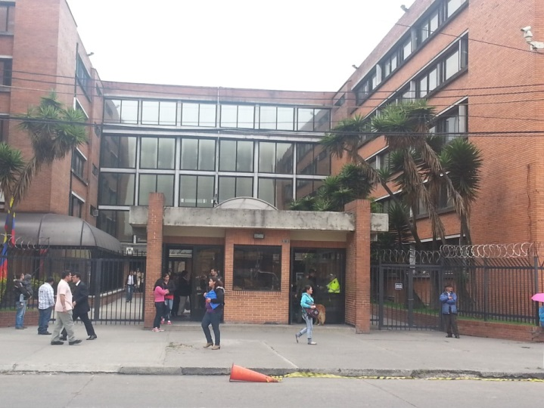
LA OFICINA DE COMUNICACIONES Y PRENSA NACE A RAIZ DE LA NECESIDAD DE CREAR UN PUENTE EN EL MANEJO DE LA INFORMACION ENTRE LOS JUZGADOS Y LOS DIFERENTES MEDIOS DE COMUNICACIÓN QUE CUBREN EL TEMA JUDICIAL DENTRO DEL COMPLEJO DE PALOQUEMAO.
RESPONSABLE DE LA OFICINA : GERMAN REY CASTRO – PROFESIONAL UNIVERSITARIO

Slide 3
FUNCIONES OFICINA DE COMUNICACIONES Y PRENSA
COORDINAR LA TRANSMISION DE LAS AUDIENCIAS DE MAYOR CONNOTACION EN LA SALA DE MEDIOS CON EL FIN DE DESCONCENTRAR LA PRENSENCIA DE PERIODISTAS DENTRO DE LAS SALAS DE AUDIENCIA.
COOPERAR EN LA INTERLOCUCION DE LOS PERIODISTAS QUE CUBREN EL TEMA JUDICIAL Y LOS JUECES EN EL COMPLEJO DE PALOQUEMAO.
ALIMENTAR EL PORTAL DE LA RAMA JUDICIAL (LINK NOTICIAS PALOQUEMAO) CON LAS NOTICIAS DE LOS PROCESOS DE RELEVANCIA QUE SE AUTORIZEN A PUBLICAR.

Slide 4
COOPERAR JUNTO CON EL RESPECTIVO JUEZ, EN LA ELABORACIÓN Y PUBLICACIÓN DE LOS COMUNICADOS QUE SE REQUIERAN.
COORDINAR CON LOS ESTUDIANTES UNIVERSITARIOS QUE ADELANTEN LAS PRACTICAS PROFESIONALES DENTRO DEL COMPLEJO JUDICIAL, EL CUBRIMIENTO DE LAS AUDIENCIAS DE MAYOR RELEVANCIA.
REALIZAR SEGUIMIENTO A LAS NOTICIAS DE INTERES JUDICIAL QUE SE PUBLIQUEN EN LOS DIFERENTES MEDIOS DE COMUNICACIÓN Y COMPILARLAS EN UN BOLETIN PARA SU DIVULGACION.
COORDINAR CON EL CENTRO DE SERVICIOS JUDICIALES LA ORGANIZACIÓN DE LA INFORMACION DE LAS AUDIENCIAS DE LOS JUZGADOS DE CONOCIMIENTO Y GARANTIAS.

Slide 5
SERVICIOS OFICINA DE COMUNICACIONES Y PRENSA
LA OFICINA DE COMUNICACIONES Y PRENSA OFRECE A JUECES Y PERIODISTAS DEL COMPLEJO JUDICIAL DED PALOQUEMAO DIFERENTES SERVICIOS PARA LA COMODIDAD EN EL CBRIMIENO Y DIFUSION DE LA INFORMACION DE LAS AUDICENCIAS DE MAYOR CONNOTACION:
SALA DE RADIO
AUDITORIO
TRANSMISION EN AUDIO Y VIDEO DE LAS AUDIENCIAS
SALA DE ENTREVISTAS

Slide 6
SALA DE RADIO
EN ESTA SALA LOS PERIODISTAS JUDICIALES DE RADIO QUE CUBREN LA NOTICIA EN EL COMPLEJO, PUEDEN ENVIAR INFORMES AL MOMENTO EN QUE SE PRODUCEN VIA TELEFONICA Y ESCUCHAR LA AUDIENCIAS POR SISTEMA DE AUDIO (STEREO), CUANDO ESTAS SE TRANSMITEN .

Slide 7
AUDITORIO
LA OFICINA DE COMUNICACIONES Y PRENSA CUENTA CON LA DISPONIBILIDAD DE UN AUDITORIO, EQUIPADO CON UN SISTEMA DE AUDIO Y VIDEO, DONDE LAS CAMARAS DE TELEVISION PUEDEN TRANSMITIR LA SEÑAL TRAIDA DE LA SALA DE AUDIENCIAS CORRESPONDIENTE.

Slide 8
TELEVISORES Y VIDEOBEAM
CONEXIONES DE AUDIO Y VIDEO

Slide 9
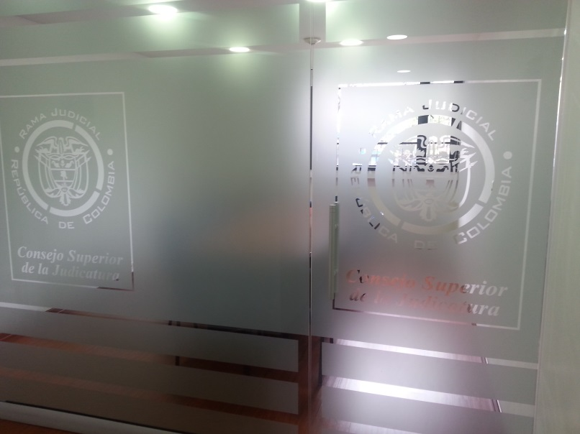
SALA DE ENTREVISTAS
ES UN ESPACIO ACONDICIONADO PARA QUE LOS JUECES QUE QUIERAN PUEDAN ATENDER A LOS DIFERENTES MEDIOS DE COMUNICACIÓN DE UNA MANERA PRIVADA Y COMODA.

Slide 10
INFORMACION DE CONTACTO
RESPONSABLE: GERMAN REY - PROFESIONAL
CORREO: prensapaloquemao@gmail.com
comunicacionespq@cendoj.ramajudicial.gov.co
TELEFONOS: 2373067 – 3166940490 – 3017722454

